Slide 1
Salud Sexual y Reproductiva para Jóvenes en Acogimiento Familiar
Entrenamiento Pre-Aprobatorio para Familias de Acogida

Slide 2
Metas del Entrenamiento
Informar a los cuidadores sobre:
Los derechos de salud sexual y reproductiva de los jóvenes en acogimiento familiar
Sus derechos y responsabilidades como cuidadores así como aquellos del trabajador del caso
Cómo hacer que los jóvenes se comprometan e involucren con su propia salud sexual y reproductiva
Métodos anticonceptivos actuales y recursos o materiales que pueden compartir con los jóvenes
2
Notes:
Importante tomar nota que cuando nos referimos a jóvenes en acogimiento familiar, estamos hablando de tanto dependientes menores de edad y no menores de edad.

Slide 3
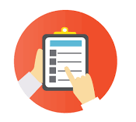
Pre-Examen
Toma un momento para responder el breve preexamen.
3

Slide 4
¿Por qué es Importante la Salud Sexual y Reproductiva en el Acogimiento Familiar?
4

Slide 5
¿Por qué es Importante la Salud Sexual y Reproductiva en el Acogimiento Familiar?
De los jóvenes en acogimiento familiar que han experimentado el embarazo, la mayoría reportó que no fue previsto o planeado:
66.3% de hombres jóvenes
70.7% de mujeres jóvenes
5
5
Midwest Study, Courtney, et. al., 2007
CalYOUTH, Courtney et. al., 2016

Slide 6
ETSs en el Acogimiento Familiar
6
6
Notes:
Teensource.org/std
CDC Sexually Transmitted Disease Surveillance 2016. Atlanta. US Dept. of Health and Human Services; 2017.
CDC. Youth Risk Behavior Surveillance—United States, 2017. MMWR Surveill Summ 2018;67(No. SS-8).
CDC. Diagnoses of HIV Infection in the United States and Dependent Areas, 2016. HIV Surveillance Report 2016, vol. 28; November 2017.
CDC. Sexually Transmitted Disease Surveillance 2016. Atlanta: U.S. Department of Health and Human Services; 2017.
Martin JA, Hamilton BE, Osterman MJK, Driscoll AK, Drake P. Births: Final data for 2016. National Vital Statistics Report Rep 2016; vol 67, no 1. Hyattsville, MD: National Center for Health Statistics. 2018.

Slide 7
Implicaciones de un Embarazo No Planeado y Consecuencias Relacionadas para los Jóvenes
Obstáculos para la Educación Superior
Inestabilidad Económica
Maltrato Infantil
Los hijos de jóvenes en acogimiento familiar fueron 3 veces más probables de reportar maltrato a la edad de 5 años comparado con los hijos de jóvenes que no estuvieron en acogimiento familiar.
A los 19 años, aquellos que no se habían inscrito a una institución de educación superior, 30% de ellos dijeron que la necesidad de servicios de guardería es un obstáculo para regresar a la escuela.
Gastos económicos para el sistema de salud juvenil e infantil
A la edad de 24 años, tener un hijo reduce la probabilidad de una mujer de obtener un empleo por 30% - incluso si mantiene el nivel educativo constante.
7
7
Notes:
(Cita para la sección de educación)
Courtney et al., Findings from the California Youth Transitions to Adulthood Study: Conditions at age 19 (2016). http://www.chapinhall.org/sites/default/files/CY_YT_RE0516_1.pdf.
(Cita para la sección de finanzas)
National Research Council (US) Panel on Adolescent Pregnancy and Childbearing; Hofferth SL, Hayes CD, editors. Risking the Future: Adolescent Sexuality, Pregnancy, and Childbearing, Volume II: Working Papers and Statistical Appendices. Washington (DC): National Academies Press (US); 1987. CHAPTER 6, SOCIAL AND ECONOMIC CONSEQUENCES OF TEENAGE CHILDBEARING. Disponible en: https://www.ncbi.nlm.nih.gov/books/NBK219229/.
(Cita para los reportes de estadísticas de maltrato)
Corcoran, Jacqueline. Consequences of Adolescent Pregnancy/Parenting: A Review of the Literature, Social Work Health Care Press (1998).

Slide 8
Ley de Educación de Salud Sexual para Jóvenes en Acogimiento Familiar de California (Proyecto de Ley del Senado 89)
Entrenamiento de Calidad sobre Salud Sexual para los cuidadores, administradores de caso y jueces.
Informar a los Jóvenes sobre sus derechos de SRH y eliminar barreras
Mejor Acceso a la Educación de Salud Sexual
Entrenamiento de Calidad sobre Salud Sexual para los cuidadores, administradores de caso y jueces
Este entrenamiento es parte de la implementación de la SB 89 y es para informar a los cuidadores sobre los derechos de salud sexual y reproductiva de los jóvenes en acogimiento familiar, derechos y responsabilidades, métodos anticonceptivos y recursos para información y cuidado.
Proyecto de Ley del Senado 89 (Leyva) tiene como objetivo construir sistemas para eliminar las desigualdades de salud sexual y reproductiva (SRH, por sus siglas en inglés) entre los jóvenes en acogimiento familiar. Tomó efecto a partir de Julio 2017.
8
8

Slide 9
Derechos de Salud Sexual y Reproductiva para Jóvenes en Acogimiento Familiar
9

Slide 10
La Salud Sexual como Derecho Humano
“La salud sexual es un estado de bienestar físico, emocional, mental y social en relación a la sexualidad; y no es meramente la ausencia de enfermedad, disfunción o trastorno…”
--Organización Mundial de la Salud
10
10

Slide 11
Derecho #1: Dar Consentimiento de Cuidados Médicos para:
A CUALQUIER EDAD:
Anticonceptivos, incluyendo Anticonceptivos Reversibles de Larga Duración (LARC, por sus siglas en inglés) y Anticonceptivos de Emergencia
Pruebas de Embarazo
Cuidado Prenatal y Postnatal
Aborto
Diagnóstico y tratamiento de acoso de agresión sexual
A Partir de los 12 Años:
Prevención, diagnóstico, y tratamiento de ETSs y VIH
Los jóvenes pueden recibir estos cuidados sin necesitar del consentimiento de sus padres, cuidadores, tutores, trabajadores sociales, oficial de libertad condicional o de la corte.
Un proveedor no puede solicitar el consentimiento de alguien más, sólo el del joven.
Un proveedor no puede dar los cuidados de salud sin el consentimiento del joven.
11
11
CDSS All-County Letter 16-82
Notes:
Para más información sobre leyes de consentimiento de menores: www.TeenHealthLaw.org

Slide 12
Escenario
Emily, de 15 años, y su cuidador/a van con el proveedor de salud. Su cuidador/a, quien se preocupa por Emily, le dice al proveedor: “Mire, he tenido a demasiados adolescentes que se embarazan bajo mi cuidado. Por favor dele a Emily un Dispositivo Intrauterino (DIU) para asegurarme que no le suceda eso a ella”.
¿Quién debe dar su consentimiento para un DIU?
¿Quién no tiene permitido dar consentimiento para Emily?
12
12
Notes:
Emily tiene el derecho a dar consentimiento o rechazar un DIU.

Slide 13
Derecho #2: Privacidad de los Exámenes
¿Qué significa esto?
Un cuidador o trabajador de caso no puede estar en la misma habitación cuando el joven está recibiendo cuidados, a menos de que el joven lo pida.
El proveedor médico no puede compartir información o hacer preguntas al joven mientras el cuidador o el trabajador del caso está presente, a menos que el joven lo pida.
El derecho a la privacidad de los análisis o tratamientos por un proveedor medico – a menos de que el joven especifique o pida lo contrario.
13
13
CDSS Carta de Todo el Condado 16-82
Notes:
Referencia: Ver el “Folleto de Jóvenes” y la “Carta de Todo el Condado 16-82”.

Slide 14
Derecho #3: Privacidad en la Información de Salud
¿Qué significa el derecho a la confidencialidad?
Si un joven recibe servicios de salud sexual y reproductiva y/o hace preguntas sobre sobre sexo, anticonceptivos o cualquier otro tema relacionado durante la cita médica, el proveedor no puede compartir con los padres, cuidadores, hogar grupal, trabajador social, oficial de libertad condicional, u otros sin el consentimiento por escrito del joven.
El derecho de un paciente a la confidencialidad con respecto a sus servicios y registros de salud sexual y reproductiva.
Algunos ejemplos de servicios son:
Control de natalidad / Anticonceptivos
Examen cervical / prueba de Papanicolau
Para colocar un DIU
Ver a un doctor para una prueba de embarazo
14
14
CDSS Carta de Todo el Condado 16-82
Notes:
Referencia: Ver el “Folleto de Jóvenes” y la “Carta de Todo el Condado 16-82”.

Slide 15
Derecho #4: Obtener y Usar Anticonceptivos
Escenario
Jason es un chico de 17 años y es sexualmente activo. En un programa educacional, a donde él va después de la escuela, están repartiendo bolsas de papel con algunos condones y folletos de salud sexual. Él rechaza educadamente la bolsa y dice que sus cuidadores no lo dejan tener condones porque ellos no creen en el sexo prematrimonial, así que bien podría no tomarlos.
¿Cuáles son los derechos de Jason?
El derecho a obtener, tener y usar anticonceptivos de su preferencia, incluyendo condones.
15
15
CDSS Carta de Todo el Condado 16-82
Notes:
Referencia: Ver el “Folleto de Jóvenes” y la “Carta de Todo el Condado 16-82”.
Los anticonceptivos no pueden ser arrebatados o confiscados como parte de formas de disciplina o debido a creencias religiosas, prejuicios personales y criterios de otra persona.

Slide 16
Derecho #5: Espacio de Almacenamiento en la Colocación
El control de natalidad, anticonceptivos, condones, y otros métodos de protección no pueden ser arrebatados de los jóvenes como castigo o debido a las creencias religiosas de los cuidadores o por sentimientos personales.
El derecho a tener un espacio de almacenamiento privado y a ser libres de búsquedas sin razón o inspecciones entre sus pertenencias personales.
16
16
CDSS Carta de Todo el Condado 16-82
Notes:
Referencia: Ver el “Folleto de Jóvenes” y la “Carta de Todo el Condado 16-82”.

Slide 17
Derecho #6: A un Proveedor de su Preferencia y en Manera Puntual
Escenario
Raquel piensa que necesita tomar anticonceptivos de emergencia y le pide a su cuidador/a que la lleve a la farmacia. Su cuidador/a dice que en lugar de eso, le hará una cita con su pediatra local.
¿Cuáles son los derechos de Raquel?
El derecho a recibir servicios médicos, incluyendo cuidados de salud sexual y reproductiva, y a escoger su propio proveedor de cuidados de salud si el servicio es cubierto por Medi-Cal o su Seguro de salud.
17
17
CDSS Carta de Todo el Condado 16-82
Notes:
Referencia: Ver el “Folleto de Jóvenes” y la “Carta de Todo el Condado 16-82”.

Slide 18
Derecho #7: Derecho al Transporte
Muchos servicios de salud reproductiva son de carácter urgente (p.ej. Anticonceptivos de emergencia, aborto); por lo tanto, transporte debe ser proporcionado de manera puntual para cumplir con los requisitos.
El derecho a tener transporte para los servicios relacionados a su salud sexual y reproductiva.
18
18
CDSS Carta de Todo el Condado 16-82
Notes:
Referencia: Ver el “Folleto de Jóvenes” y la “Carta de Todo el Condado 16-82”.
La afiliación o creencia religiosa del cuidador no importa.

Slide 19
Derecho #8: Información Médica Precisa y Apropiada a su Edad
El derecho a tener acceso a información médica precisa y apropiada a su edad sobre:
Cuidados de salud sexual y reproductiva,
Métodos de prevenir un embarazo no planeado incluyendo abstinencia y anticonceptivos,
Servicios de aborto,
Servicios de embarazo, y
Prevención, diagnóstico, y tratamiento de ETSs, incluyendo pero no limitado a la disponibilidad de la vacuna contra el Virus del Papiloma Humano (VPH)
19
19
CDSS Carta de Todo el Condado 16-82
Notes:
Referencia: Ver el “Folleto de Jóvenes” y la “Carta de Todo el Condado 16-82”.

Slide 20
Derecho #9: Notificar a las Agencias sobre Violaciones a sus Derechos
Oficina de Cuidados de Acogida de California, Ombudsperson
1-877-846-1602
fosteryouthhelp@dss.ca.gov
Departamento de Servicios Sociales de California, Licencias de Cuidado Comunitario
1-844-538-9766
El derecho a contactar de forma independiente a las agencias estatales sobre violaciones a sus derechos para hablar con representantes de estas oficinas de forma confidencial, y de estar libres de amenazas o castigos por hacer quejas.
20
20
CDSS Carta de Todo el Condado 16-82
Notes:
Referencia: Ver el “Folleto de Jóvenes” y la “Carta de Todo el Condado 16-82”.

Slide 21
Jóvenes LGBTQI y Género No Conforme
Los mismos derechos que los demás jóvenes
Acceso justo e igualitario a todos los servicios disponibles, colocación, cuidados, tratamientos y beneficios y ser libres de acoso y discriminación.
Acceso a cuidados médicos y terapias de comportamiento afirmativas de género; requerido por el Proyecto de Ley de Asamblea 2119
Acceso a educación sexual y reproductiva integral, recursos y proveedores de servicios.
Cuidadores adecuadamente entrenados y personal de bienestar infantil.
LGBTQI = Lesbiana, Gay, Bisexual, Transgénero, Queer, Indefinido, Intersexual
Género no conforme significa que el/la joven no se identifica como hombre o mujer o cambia de manera fluida entre los dos (no binario).
21
21
CDSS Carta de Todo el Condado 16-82
CDSS Notificación de Información de Todo el Condado 1-30-18
Notes:
Referencia: Ver el “Folleto de Jóvenes” y la “Carta de Todo el Condado 16-82”.
ACIN 1-30-18 SB 731 Preguntas Frecuentes

Slide 22
Folleto del CDSS “Conoce tus Derechos de Salud Sexual y Reproductiva”
Disponible en: http://www.cdss.ca.gov/inforesources/Foster-Care/Healthy-Sexual-Development-Project/Healthy-Sexual-Development-Resources
También disponible en español
Muchos jóvenes recibirán este folleto de su trabajador social ya que a ellos se les solicita que les informen a los jóvenes de sus derechos de salud sexual anualmente a partir de los 10 años.
22
22

Slide 23
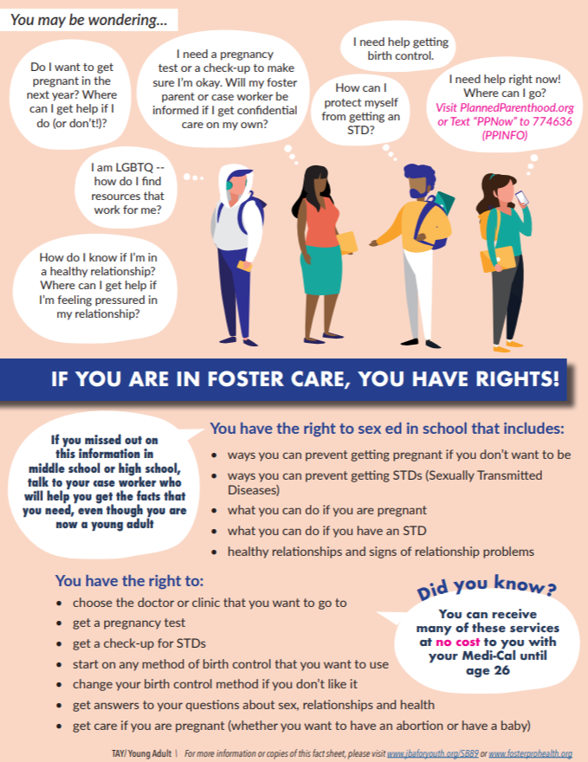
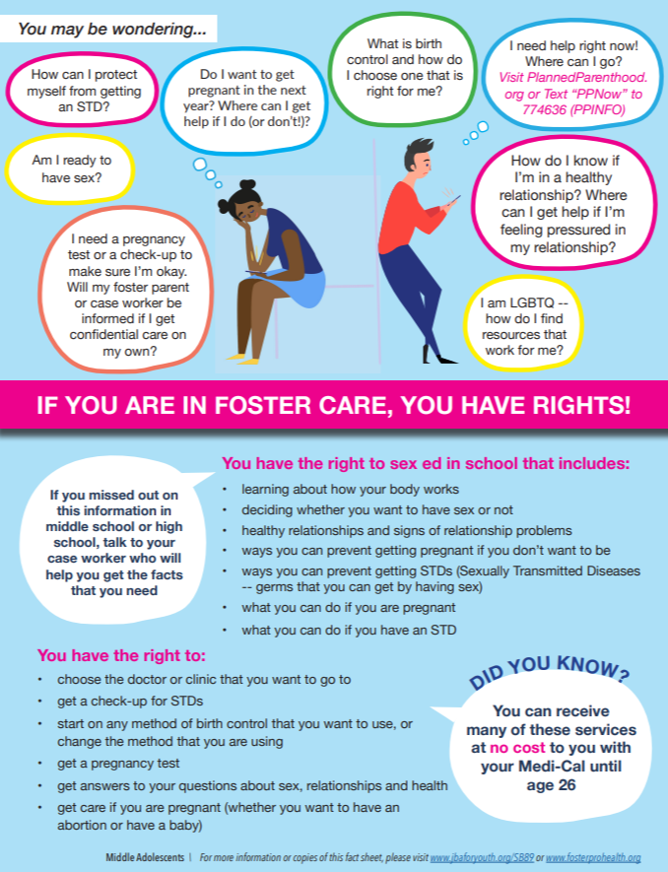
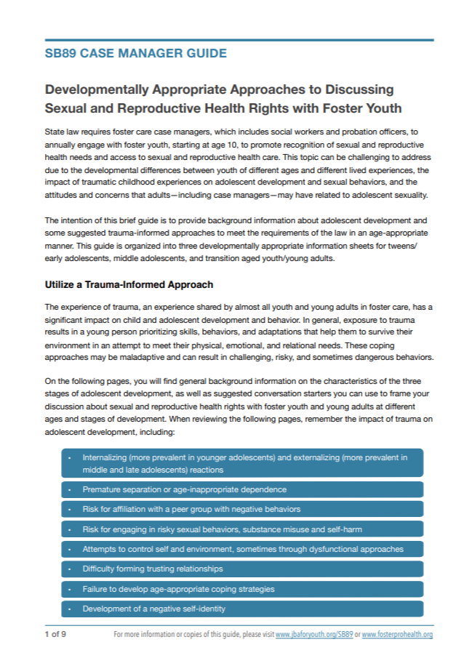
Hojas Informativas y Guía
Familiarícese con las Hojas Informativas y la Guía de Acompañamiento:
Abordajes Apropiados al Desarrollo para Discutir Derechos de Salud Sexual y Reproductiva con Jóvenes de Acogida
Hojas Informativas Apropiadas a la Edad sobre los Derechos de los Jóvenes
Resumen de Características de Desarrollo de los Jóvenes
Guías para Iniciar la Conversación
Recursos en Línea
Disponible en:
https://www.jbaforyouth.org/sb89-factsheets-and-guide/
23
23
CDSS Carta de Todo el Condado 16-31

Slide 24
Deberes y Responsabilidades de los Cuidadores y de los Trabajadores de Caso
24

Slide 25
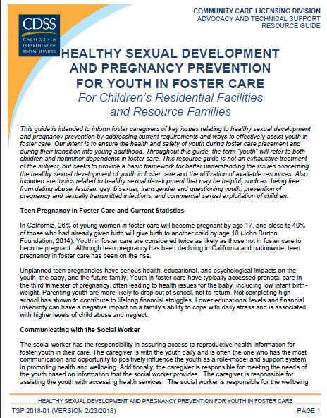
Entonces, ¿A quién le Corresponde “Poner en Funcionamiento” Estos Derechos?
CUIDADOR
&
TRABAJADOR DE BIENESTAR INFANTIL
Familiarícese con Guía para las Instalaciones Residenciales Infantiles y Familias de Acogida: Desarrollo Sexual Saludable y Prevención de Embarazo para los Jóvenes en Acogimiento Familiar
Responsabilidades requeridas y recomendadas
Consejos para hablar con los jóvenes
Escenarios (y respuestas a sus preguntas)
Recursos en Línea
25
25
CDSS Carta de Todo el Condado 16-82

Slide 26
Deber del Cuidador #1: Padre Responsable y Prudente (PRP)
Preguntas Recomendadas al Aplicar los Estándares de Padre Responsable y Prudente (PRP)
¿Esta actividad parece razonable?
¿Esta actividad es apropiada a la edad o al desarrollo del niño?
¿Esta actividad es apropiada de acuerdo a la madurez del niño?
¿Esta actividad es adecuada para la salud, seguridad y los mejores intereses del niño?
¿Esta actividad alienta el Desarrollo emocional, o crecimiento cultural del niño?
¿Esta actividad ayuda a normalizar su vida dentro del acogimiento familiar?
¿Cuáles son los riesgos o peligros de esta actividad?
¿Hay algún antecedente en la vida del niño que sugiera que esta actividad no es apropiada?
Estándares de Padre Responsable y Prudente (PRP)
“Decisiones parentales cuidadosas y sensatas que mantengan la salud del niño, seguridad y mejores intereses mientras se les alienta a los niños a tener un crecimiento y desarrollo emocional”.
Involucrar a los jóvenes en actividades sociales apropiadas para su desarrollo
Respetar y proteger los derechos de los jóvenes
26
26
CDSS Carta de Todo el Condado 16-31

Slide 27
Deber del Cuidador #2: Ayudar a los jóvenes a acceder a los servicios de salud
Escenario
El/La joven le hace saber a su cuidador/a que han comenzado a ser sexualmente activos con una pareja.
¿Qué se debe hacer?
Incluye todos los servicios de salud sexual que pueden aprobar a los menores
Aborto
Control de natalidad incluyendo Anticonceptivos Reversibles de Larga Duración (LARC)
Pruebas para detectar VIH y ETSs y el tratamiento para los jóvenes de 12 años y mayores
27
27
Responsabilidades enumeradas con citas legales y regulatorias en la "Guía de recursos de desarrollo sexual saludable para instalaciones residenciales de niños y familias de acogida“ de Permisos de Cuidado Infantil
Notes:
Respuesta al escenario:
El cuidador puede revisar los Derechos de Salud y Cuidado Sexual y Reproductiva con el joven.
El cuidador puede ofrecer información confiable, sin prejuicios sobre el sexo seguro y métodos anticonceptivos al joven.
El cuidador puede dirigir al joven a sitios web confiables con información de varios tipos de métodos anticonceptivos para prevenir el embarazo.
El cuidador puede ayudar al joven haciendo una cita con el proveedor de salud quien le puede explicar las diferentes opciones de anticonceptivos.
El cuidador debe dar transporte para la cita de cuidado de salud.

Slide 28
Deber del Cuidador #3: Respetar los espacios de almacenamiento privados y las pertenencias personales
La orientación le indica a los cuidadores revisar los estándares de Padre Responsable y Prudente al autoadministrar medicamentos a menores.
Los jóvenes pueden guardar condones y espermicida, adquiridos en farmacia sin receta o del proveedor médico, y son considerados como artículos personales.
A los jóvenes que tienen 18 años o más, la familia de acogida les deberá permitir acceder a los medicamentos necesarios para autoadministración.
28
28
Responsabilidades enumeradas con citas legales y regulatorias en la "Guía de recursos de desarrollo sexual saludable para instalaciones residenciales de niños y familias de acogida“ de Permisos de Cuidado Infantil

Slide 29
Deber del Cuidador #4: Comunicarse con el trabajador del caso si necesita ayuda
Al hablar con el trabajador de caso, comunicar:
Temas tratados sobre la salud sexual y reproductiva
Recursos e información proporcionados a los jóvenes sobre salud sexual y reproductiva
Ofertas para quitar barreras que los jóvenes puedan experimentar al acceder a salud reproductiva
Esta divulgación describe la acción tomada para ayudar a los jóvenes, en lugar de proteger la información sobre los jóvenes.
Comunicarse con el trabajador de caso si debe hacerse una referencia o si ellos requieren ayuda para acceder a los recursos y servicios
Es importante mantener la confidencialidad de los jóvenes y sólo divulgar lo que los jóvenes permitan dar a conocer
29
29
Responsabilidades enumeradas con citas legales y regulatorias en la "Guía de recursos de desarrollo sexual saludable para instalaciones residenciales de niños y familias de acogida“ de Permisos de Cuidado Infantil

Slide 30
Deber del Cuidador #5: Mantener la Privacidad y Confidencialidad del Joven
Esto aplica para todos los menores; los jóvenes en acogimiento familiar no pierden derechos al entrar al Sistema de Acogimiento.
Debido a que la sexualidad es un tema personal y sensible, es importante que el cuidador mantenga confidencialidad y no comparta información personal del joven que el joven no haya dado consentimiento de divulgar. Esto incluye pero no está limitado a:
Orientación Sexual
Uso de Anticonceptivos
Servicios Usados Anteriormente
Derechos de Confidencialidad con los Proveedores de Salud:
El proveedor de salud no puede divulgar información con los padres, cuidadores, hogar grupal, trabajador social, o el oficial de libertad condicional sin el consentimiento del joven.
Al obtener un servicio medico, ellos pueden solicitar al doctor mantener confidencialidad y pedir el consentimiento del joven antes de compartir cualquier información con alguien más.
El joven tiene derecho a no dar consentimiento para compartir su información.
30
30
Responsabilidades enumeradas con citas legales y regulatorias en la "Guía de recursos de desarrollo sexual saludable para instalaciones residenciales de niños y familias de acogida“ de Permisos de Cuidado Infantil

Slide 31
Deber del Cuidador #6: Dirigir a los jóvenes a fuentes confiables de información
No se espera que los cuidadores sean expertos o que se sientan cómodos al hablar sobre problemas relacionados a la salud sexual pero pueden dirigir a los jóvenes y ayudar a darles acceso a la información que necesitan. Las fuentes de información deben ser:
Médicamente precisas
Apropiadas a la edad
Sin prejuicios y sin juzgar
Recursos Apropiados a la Edad para compartir con los Jóvenes
https://www.jbaforyouth.org/youth-sexual-health-resources/
31
31
Responsabilidades enumeradas con citas legales y regulatorias en la "Guía de recursos de desarrollo sexual saludable para instalaciones residenciales de niños y familias de acogida“ de Permisos de Cuidado Infantil

Slide 32
Deber del Cuidador #7: Organizar servicios de transporte puntuales
Ejemplos:
Transporte a la cita de cuidado de salud cuando los jóvenes revelan ser sexualmente activos.
Transporte a las citas de salud cuando las jóvenes declaran que están embarazadas y que quisieran un aborto
Transporte a terapia, asesoría psicológica por violación o grupos de apoyo cuando los jóvenes revelan que fueron obligados a tener sexo.
A los cuidadores se les exige que organicen un transporte puntual para los servicios relacionados con la salud, debido a que muchos servicios de salud reproductiva son de carácter urgente.
32
32
Responsabilidades enumeradas con citas legales y regulatorias en la "Guía de recursos de desarrollo sexual saludable para instalaciones residenciales de niños y familias de acogida“ de Permisos de Cuidado Infantil

Slide 33
Deber del Cuidador #8: No imponer prejuicios o creencias personales
No imponer prejuicios o creencias personales a los jóvenes
Ser respetuoso y profesional
No forzar, obligar o juzgar a los jóvenes
No negar el diálogo de ningún problema debido a sus sentimientos o creencias personales.
Ser cuidadoso con el trauma y la identidad cultural, la cual puede influir en gran manera en cómo los jóvenes ven su propia sexualidad.
33
33

Slide 34
Ejercicio de Pensamiento
Toma de Perspectiva
Implica tomar el punto de vista de otra persona intencionalmente.
Intente imaginar lo que se sentiría ser un joven LGBTQI que está conociéndolo a usted por primera vez.
¿Qué pensamientos podría llegar a tener?
¿Qué le podría preocupar o qué desearía que pasara?
Ejercicio de Pensamiento
Para permanecer abierto y comprensivo, nos podemos preguntar:
¿Cómo puedo hacer mis suposiciones a un lado para que pueda conocer a esta persona tal cual es? Puede ser de ayuda intentar comprometerse con dejar las suposiciones a un lado antes de conocer a alguien o tener una conversación con el joven.
34
34

Slide 35
Deber del Trabajador del Caso #1: Confirmar haber Recibido Educación Sexual en la Escuela
El trabajador de caso debe verificar que todos los jóvenes de 10 años o mayores que estén en middle school o en high school reciban o recibirán educación sexual integral que cumpla con la Ley de Salud Juvenil de California en su escuela pública una vez en:
Si los jóvenes no reciben instrucciones en la escuela, el condado debe asegurarse que ellos reciban la educación a través de una fuente alternativa.
Middle School / Secundaria
High School / Preparatoria
35
35
CDSS Carta de Todo el Condado 16-82

Slide 36
Deber del Trabajador del Caso #2: Conversación Anual
A los jóvenes de 10 años y mayores, el trabajador del caso debe informar al joven anualmente sobre su:
Los trabajadores de caso deben hacerlo de una forma adecuada a la edad del joven y médicamente precisa.
Derecho al consentimiento de sus servicios de salud sexual y reproductiva y sus derechos de confidencialidad con respecto a esos servicios.
Cómo acceder a servicios de cuidados de salud sexual y reproductiva.
Derecho al acceso a información adecuada a su edad y médicamente precisa sobre salud sexual y reproductiva.
36
36
CDSS Carta de Todo el Condado 16-82

Slide 37
Deber del Trabajador de Caso #3: Facilitar Acceso y Quitar Barreras
Ejemplos
El joven no está seguro de su información del seguro o no tiene una copia de su tarjeta médica
El joven no sabe cómo agendar una cita con su doctor sobre salud sexual o le da vergüenza
El joven reporta que la familia de acogida le prohíbe o decomisa anticonceptivos
El joven reporta que la colocación no le deja buscar cuidados de salud sexual con el proveedor de su preferencia
Al joven no le parece que el proveedor de cuidados sea de confianza
Para los jóvenes de 10 años o mayores, los trabajadores de caso deben anualmente:
Facilitar el acceso a cuidados, incluyendo ayuda con cualquier barrera identificada para los cuidados, según sea necesario.
37
37
CDSS Carta de Todo el Condado 16-82

Slide 38
Cómo Mostrar Compromiso con los Jóvenes en Acogimiento Familiar Sobre su Salud Sexual y Reproductiva & Información de Métodos Anticonceptivos
38

Slide 39
Hablar vs. Compromiso
Hablar con los jóvenes
Dar Información
Responder de Forma Considerada
Escuchar
Compromiso con los jóvenes
Construir Confianza
Hacer Preguntas
Ser Confiable y Consistente
Dar Seguimiento
Escuchar un poco más
39
39

Slide 40
Abordajes Informados sobre el Trauma
Individualice su abordaje para satisfacer las necesidades del joven del cual usted cuida.
Trabaje para ganar y mantener una relación de confianza
Reconozca la dificultad del tema y reconozca síntomas de trauma que puedan interferir con el diálogo.
Hable sobre la confidencialidad y situaciones que puedan resultar en la necesidad de incumplir la confidencialidad es un paso esencial para construir la confianza.
Pida Permiso
Use un enfoque basado en la fuerza
Una persona joven puede no estar lista para dialogar sobre sus necesidades sexuales y reproductivas cuando usted lo tenía planeado y puede necesitar tiempo adicional para sentirse cómodo para tener ese diálogo.
Construya sobre los conocimientos que los jóvenes ya tienen, reconocer sus esfuerzos para proteger y administrar su salud sexual, y explorar y apoyar sus deseos y decisiones.
40
40

Slide 41
¡Prepárese!
Recursos:
Hojas Informativas y Formas de Comenzar una Conversación:
Explore sus propias actitudes y prejuicios relacionadas con la sexualidad adolescente
Revise los Recursos y actualice sus conocimientos sobre Salud Sexual y Reproductiva
Familiarizarse con las leyes y entender los derechos relacionados con la salud sexual de los jóvenes
Esforzarse para usar situaciones cotidianas como momentos de enseñanza.
Usted no tiene que ser un experto en el tema. Está bien decir “No lo sé” – lo que usted piensa o “Vamos a investigar juntos”.
www.jbaforyouth.org/sb89-factsheets-and-guide/
Recursos para Compartir con los Jóvenes y Apropiados a la Edad
https://www.jbaforyouth.org/youth-sexual-health-resources/
Consejos y Herramientas para los Adultos de Confianza
Powertodecide.org/sexual-health/resources-for-champions-advocates/materials-for-parents-champions-mentors
41
41

Slide 42
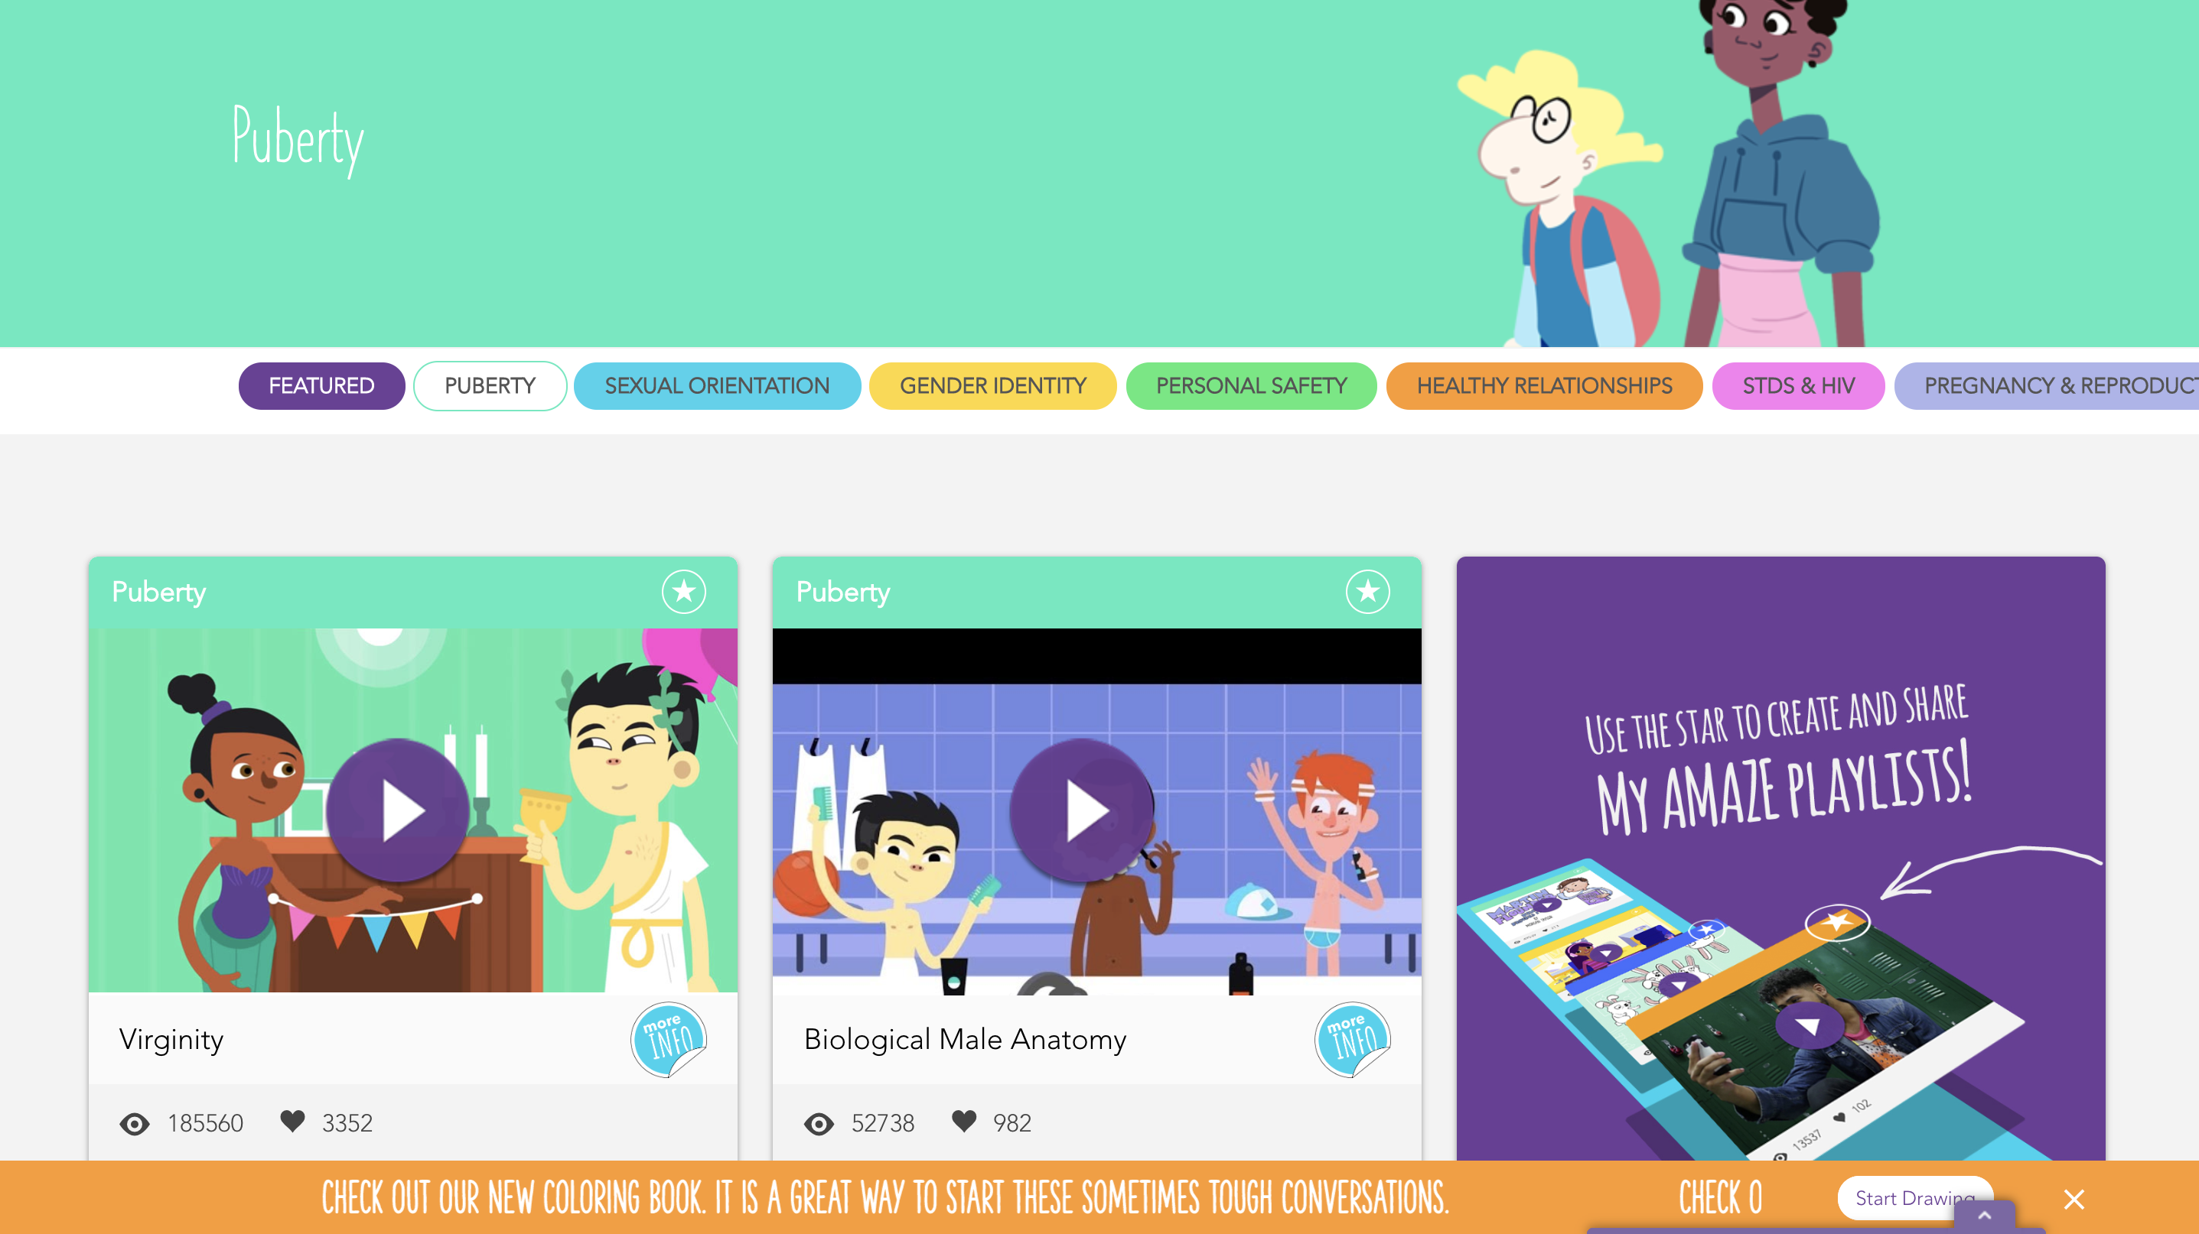
Ejemplo Preadolescentes Recursos: www.amaze.org/es

Slide 43
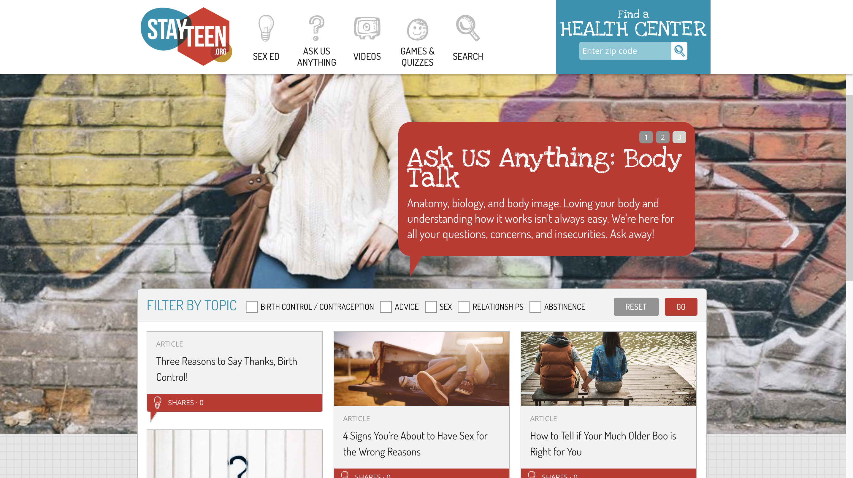
Ejemplo Adolescentes Recursos: www.stayteen.org

Slide 44
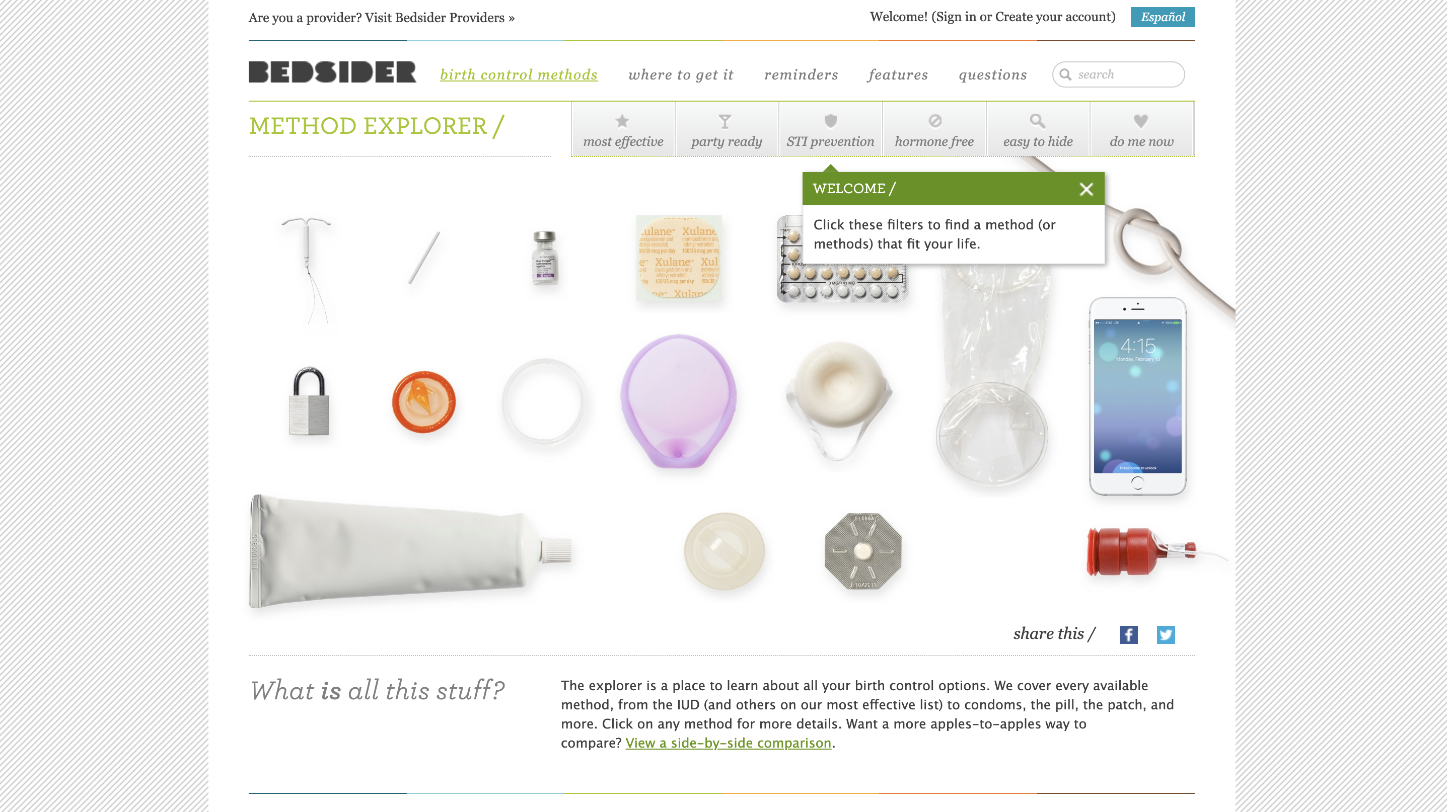
Ejemplo Jóvenes Adultos Recursos: www.bedsider.org

Slide 45
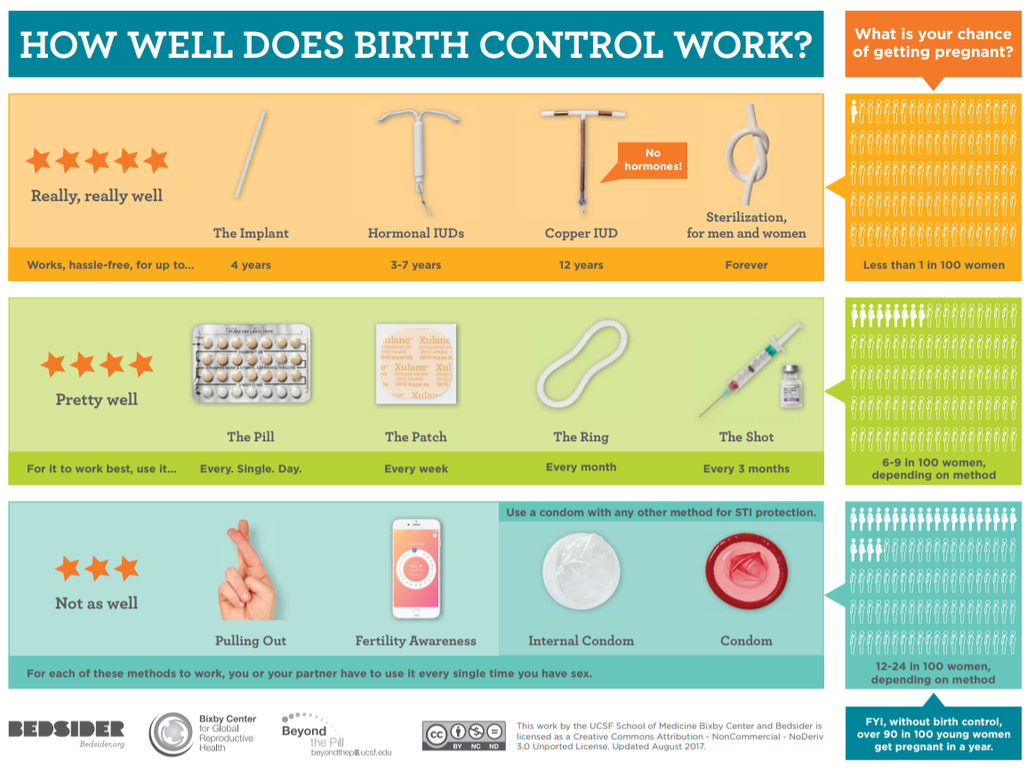
Anticonceptivos
Resources:
Tip & Tools for Trusted Adults:
Disponible en: www.bedsider.org
45
45

Slide 46
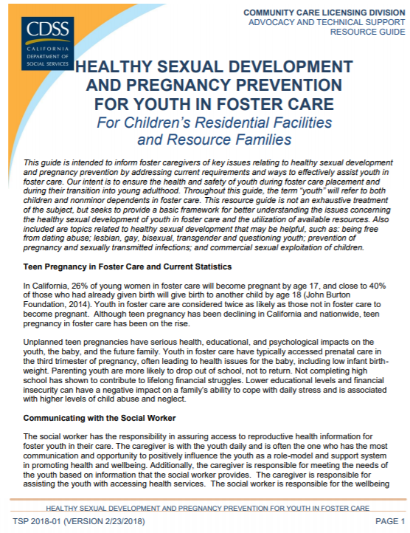
Preguntas & Examen Post-entrenamiento
Tome un poco de tiempo para responder el examen y revisar las respuestas
Este entrenamiento es sólo un resumen breve – use los recursos y el material de entrenamiento adicional disponible!
Puede encontrar material adicional de entramiento aquí:
https://calswec.berkeley.edu/sexual-and-reproductive-wellness-foster-care-sb-89
http://www.cdss.ca.gov/inforesources/Foster-Care/Healthy-Sexual-Development-Project/Available-Trainings
RECUERDE: ¡USTED TIENE UN EQUIPO!
46
46
Notes:
Debido a las limitaciones de tiempo, invitamos a los participantes a hacer preguntas después del entrenamiento si aún tienen dudas. Recordar a los participantes completar el examen post-entrenamiento y revisar las respuestas.

